Slide 1
Chapter 5 – Evaluating Classification & Predictive Performance
Data Mining for Business Analytics in R
Shmueli, Bruce, Yahav, Patel & Lichtendahl

Slide 2
분류와 예측 성능 평가
왜 평가하는가?
분류 혹은 예측 방법이 다양함=> 그 중에서 선택해야 함=> 평가 필요
선택된 방법도 다양한 선택사항 존재 =>가장 좋은 모델을 고르기 위해 모델의 performance(성능) 평가 필요
분류기 성능 평가(Accuracy measure): Classification
훈련데이터에서의 적합도보다 새로운 데이터에서 얼마나 잘 예측하는가에 관심
오류 = 레코드가 어떤 클래스에 속했을 때, 이를 다른 클래스의 일원으로 분류
오분류율 = 검증 데이터에서 전체 레코드로부터 잘못 분류된 레코드의 퍼센트

Slide 3
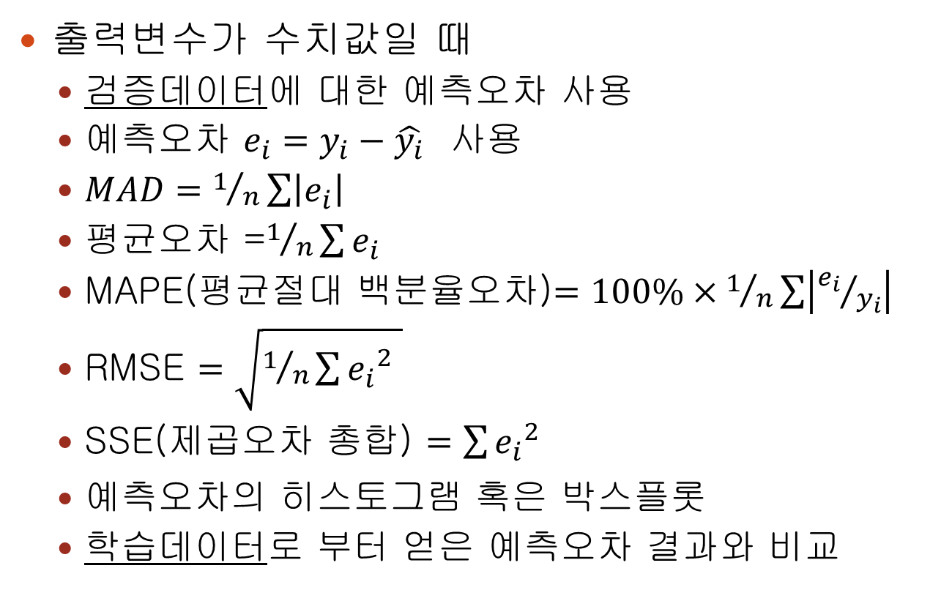
예측기 성능의 평가(prediction)
출력변수가 수치값일 때
검증데이터에 대한 예측오차 사용
예측오차 $e_{i}=y_{i}−\hat{y_{i}}$ 사용
$MAD=1/n\sum{\left|e_{i}\right|}$
평균오차 =$1/n\sum{e_{i}}$
MAPE(평균절대 백분율오차)$=100\%×1/n\sum{\left|{e_{i}}/{y_{i}}\right|}$
RMSE $=\sqrt{1/n\sum{{e_{i}}_{}^{2}}}$
SSE(제곱오차 총합) $=\sum{{e_{i}}_{}^{2}}$
예측오차의 히스토그램 혹은 박스플롯
학습데이터로 부터 얻은 예측오차 결과와 비교

Slide 4
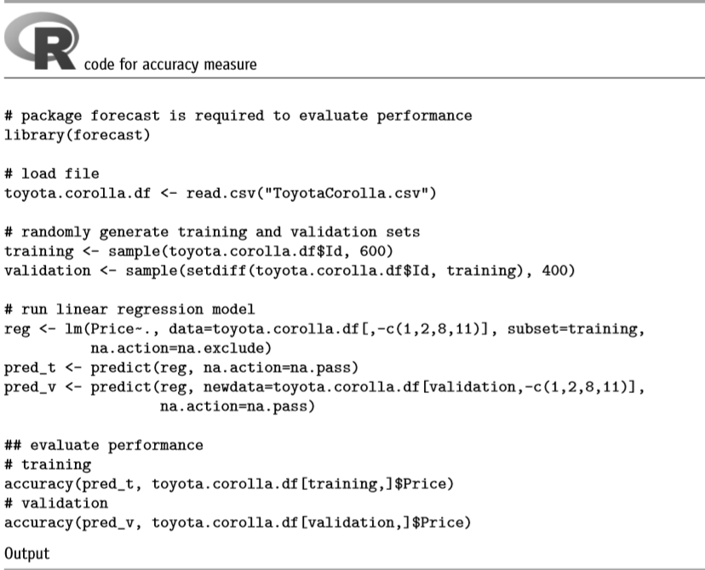
Notes:
reg <- Price를 예측하는 모델을 만들고 싶다.
Accuracy + 히스토그램 +박스플랏 => 첫번째 목적
높은 예측값을 갖는 것과 그렇지 않는 것을 분리를 시킨다. (높은 예측 값만 부분집합으로 뽑고 싶다.) => 두번째 목적

Slide 5
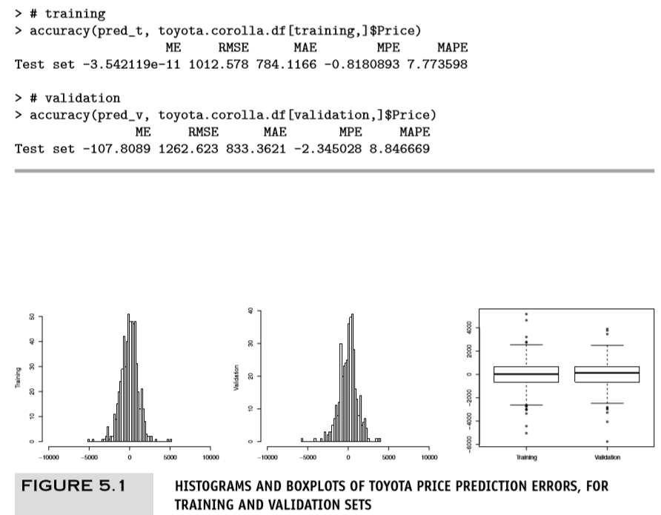
hist(reg$residuals, breaks=50)
reg_1.residuals<-toyota.corolla.df[validation,]$Price[!is.na(pred_v)] - pred_v[!is.na(pred_v)]
boxplot(reg$residuals, reg_1.residuals, names=c("training", "validation"))
Notes:
예측 오차를 가지고 분석해본다. 히스토그램 + 박스플랏

Slide 6
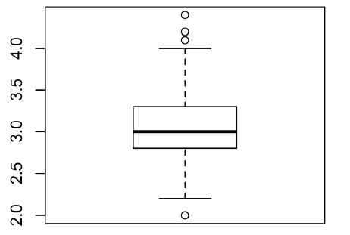
hist(
x, # 벡터 데이터
breaks=“Struge”, #계급 수. 기본값은 Struge로 n개일 때 ⌈log2(n) + 1⌉
#또는 데이터를 나눌 구분 값이 저장된 벡터 또는 함수
freq=NULL, # 기본은 빈도수, FALSE면 확률밀도
)
boxplot(x, ...,
x | for specifying data from which the boxplots are to be produced. Either a numeric vector, or a single list containing such vectors. Additional unnamed arguments specify further data as separate vectors
upper whisker
Q3 + 1.5 * IQR 보다 작은 데이터 중 가장 큰 값(IQR = 제3사분위수 - 제1사분위수)
제3사분위수
중앙값
제1사분위수
lower whisker
Q1 - 1.5 * IQR 보다 작은 데이터 중 가장 큰 값(IQR = 제3사분위수 - 제1사분위수)
Outlier(이상치)

Slide 7
향상차트(Lift Chart) 목표변수가 수치형일때(예측)
목적
누적 예측값이 가장 높은 레코드들의 부분집합을 찾을 때 예측성능을 측정하는 시각적 방법(랭킹)
모델의 예측성능
예측변수를 사용하지 않은 기준 모델(평균값)과 비교
새로운 레코드 각 각의 값을 예측할 경우의 성능평가로는 적절하지 않음
향상차트
예측값이 높은 것부터 배열
위 배열 순서에 따라 실제값을 누적하여 레코드 수(x축)에 대한 함수로 y축에 누적값을 그린다(향상곡선)
기준모델의 예측값(평균값)을 누적시켜서 비교
향상곡선이 벤치마크인 대각선에서 멀리 떨어질 수록 높은값과 낮은값을 갖는 레코드들을 잘 분리
Notes:
진짜로 잘 분리를 하였는지 예측성능을 통해 측정하는 것이다.
분리를 얼마나 잘했는지를 측정해주는 측정 방법이다.

Slide 8
십분위 향상차트(Decile Lift Chart) 목표변수가 수치형일때(예측)
목적
누적 예측값이 가장 높은 레코드들의 부분집합을 찾을 때 예측성능을 측정하는 시각적 방법
십분위 향상차트
향상차트 정보(누적예측값이 높은 순서로 배열 됨: 정보는 실제값을 사용함)를 10개의 십분위로 grouping
각 십분위에서 벤치마크(평균값)와 비교해서 모델의 향상 비를 표시
향상비=해당 십분위 레코드의 평균/기준모델에서의 평균
Figure 5.2에서 상위 10%(첫 번째 십분위)를 선택하면 임의의 자동차를 10% 선택하는 것에 비해서 1.7배 높은 수익을 얻을 수 있다.

Slide 9
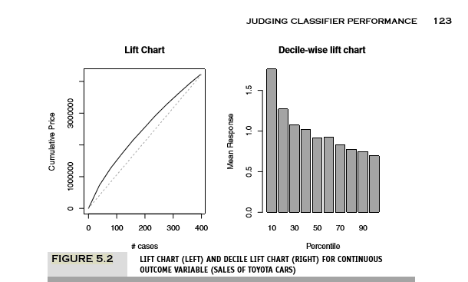
Notes:
<예측변수가 없을 때 받을 수 있는 가격 대역>
기울기가 평균 값을 나타낸다. (왼쪽 점선 직선 )
제일 높은 예측값을 가지고 있는 레코드를 뽑아서 실제로 시장에서 팔았을 때 [리프트 차트] (왼쪽 오목한 곡선)
------------------------------------------------------------------------------------
<오른쪽 사진>
높은 순서대로 10퍼센트 단위로 짤라서 …. 높으면 높을수록 분류를 잘한 것이다.
------------------------------
왼쪽사진(향상곡선)에서 직선과 곡선 사이의 간격이 클수록 분류를 잘한것이라 판단할 수 있다.

Slide 10
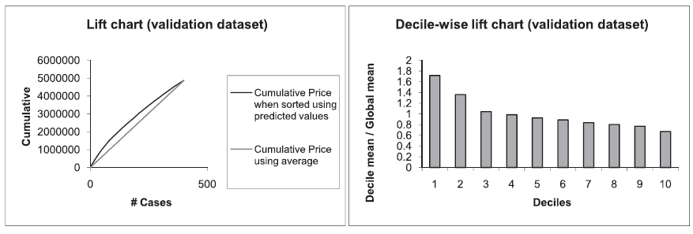
예측 성능 평가를 위한 향상차트
연속된 반응에 대한 향상차트(p128)
예측된 판매를 가장 높게 하는 상위 10% 자동차 선택
상위 10%인 40대 자동차 실제 판매금액=$835,883(향상곡선)
임의 선택 40대 자동차 판매금액=$486,871(기준곡선: 총판매액/10 = 40*평균판매 금액)
향상=835,883/486,871=1.7(십분위차트)
향상차트는 누적예측값이 가장 큰 레코드들의 집합을 찾을 때 적절

Slide 11
toyota.corolla.df <- read.csv("ToyotaCorolla.csv", header=TRUE)
str(toyota.corolla.df)
#Lift/Decile Lift Chart
]#remove Price missing
toyota.corolla.df <- toyota.corolla.df[!is.na(toyota.corolla.df$Price), ]
dim(toyota.corolla.df)
training <- sample(rownames(toyota.corolla.df), 600)
validation <- sample(setdiff(rownames(toyota.corolla.df), training), 400)
reg <- lm(Price~., data=toyota.corolla.df[,-c(1,2,8,11)], subset=training)
pred_v <- predict(reg, newdata=toyota.corolla.df[validation,-c(1,2,8,11)])
install.packages("gains")
library(gains)

Slide 12
#gain 함수: object return
gain <- gains(toyota.corolla.df[validation,]$Price[!is.na(pred_v)],
pred_v[!is.na(pred_v)])
gain
options(scipen=999) #지수표현을 fixed point표현으로
price <-toyota.corolla.df[validation, ]$Price[!is.na(toyota.corolla.df[validation, ]$Price)]
plot(c(0,gain$cume.pct.of.total*sum(price))~c(0, gain$cume.obs), xlab="# cases", ylab="Cummulative Price", main="Lift Chart", type="l")
##baseline:기준모델
lines(c(0, sum(price))~c(0,dim(toyota.corolla.df[validation,])[1]),col="RED", lty=2)
# 십분위향상차트
barplot(gain$mean.resp/mean(price), names.arg=gain$depth, xlab="Percentile", ylab="Mean Response", ylim=c(0, 2), main="Decile lift chart")
Notes:
?par

Slide 13
Install.packages (“gains”) library (gains)
gains (actual, predicted, groups=10,
ties.method=c("max","min","first","average","random"),
conf=c("none","normal","t","boot"), boot.reps=1000, conf.level=0.95,
optimal=FALSE, percents=FALSE)
depth | cumulative percentage of file covered by each row of the gains table (e.g. 10,20,30,...,100).
obs | number of observations in each row.
cume.obs | cumulative number of observations in each row.
mean.resp | mean response in each row.
cume.mean.resp | cumulative mean response in each row.
cume.pct.of.total | cumulative percent of total response.
lift | lift index. The lift index is 100 times the mean.resp for the row divided by the cume.mean.resp for the last row.
cume.lift | cumulative lift index. It is 100 times the cume.mean.resp for the row divided by thecume.mean.resp for the last row.
mean.prediction | mean predicted response in each row.
min.prediction | minimum predicted response in each row. min.prediction and max.prediction can be used to construct decision rules for applying the model.
max.prediction | maximum predicted response in each row.
conf | the argument given for conf.
optimal | the argument given for optimal.
num.groups | the number of rows in the gains table. This will equal groups unless there are fewer distinct predicted values than groups.
percents | the argument given for percents.
conf.lower | lower confidence limit for each row. Only included if confidence intervals are requested in the gains table.
conf.upper | upper confidence limit for each row. Only included if confidence intervals are requested in the gains table.
opt.lift | optimal lift index. The lift index achieved by an optimal ranking of subjects in the file. Only included if optimal lift is requested in the gains table.
opt.cume.lift | optimal cumulative lift index. The cumulative lift by an optimal ranking. Only included if optimal lift is requested in the gains table.
Notes:
Lift 각 구간별로 얼마나 향상되었는가
Cume.lift 리프트를 누적한 거…

Slide 14
plot(x, y, xlab, ylab, main, col, xlim, type, pch, cex, lty, ...), line(x,y, …)
x | the coordinates of points in the plot. Alternatively, a single plotting structure, function or any R object with a plot method can be provided.
y | the y coordinates of points in the plot, optional if x is an appropriate structure.
... | Arguments to be passed to methods, such as graphical parameters (see par). Many methods will accept the following arguments: Type: what type of plot should be drawn. Possible types are "p" for points, "l" for lines, "b" for both, “o” for both(점과 선을 중첩)
barplot (height, width = 1, space = NULL, names.arg = NULL,
legend.text = NULL, beside = FALSE, horiz = FALSE, density = NULL,
angle = 45, col = NULL, border = par("fg"), main = NULL,
sub = NULL, xlab = NULL, ylab = NULL, xlim = NULL, ylim = NULL,
xpd = TRUE, log = "",

Slide 15
분류기 성능의 판정(classification)
나이브 규칙(Naïve Rule ) : 예측 변수의 정보를 무시하고 모든 레코드를 빈도가 자주 발생하는 우세한(prevalent) 클래스의 일원으로 분류 혹은 평균값으로 예측
때때로 벤치마크로 사용됨: 분류기의 성능이 나이브 규칙을 적용한 결과보다 우수하기를 희망
예: (수치형)예측변수는 무시하고 결과변수의 평균값을 사용, R-square
예외: 가치가 높지만 희귀한 결과를 내는 것을 찾는 것이 목표일 때, 나이브 규칙보다 더 나쁘게 함으로써 성능이 더 좋을 수 있다(뒤의 “Lift” 참조).

Slide 16
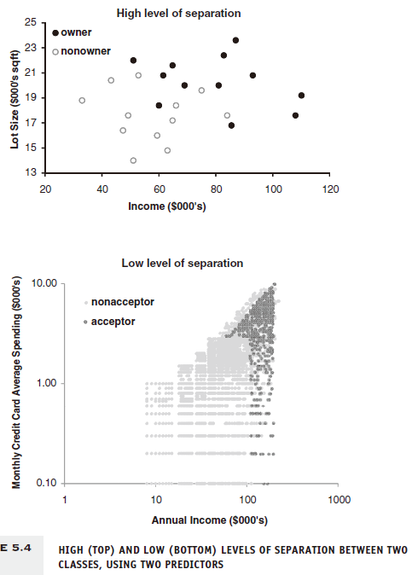
예측변수의 유용성
위 그림에서는 두개의 예측변수가 소유자/비소유자 분리에 유용
아래에는 두 예측변수의 높은 값에서 수용자/비수용자가 분리되지 못함

Slide 17
분류정오행렬(Classification Confusion Matrix): 검증 데이터로 부터 계산
분류기는 학습 데이터로 부터 구축
학습과 검증의 성능상 큰 차이는 과적합을 암시
201 1이 정확하게 “1”로 분류
85 1이 부정확하게 “0”으로 분류
25 0이 부정확하게 “1”로 분류
2689 0이 정확하게 “0”으로 분류

Slide 18
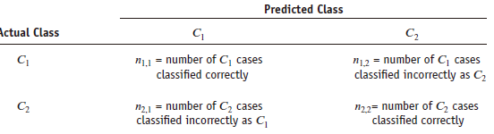
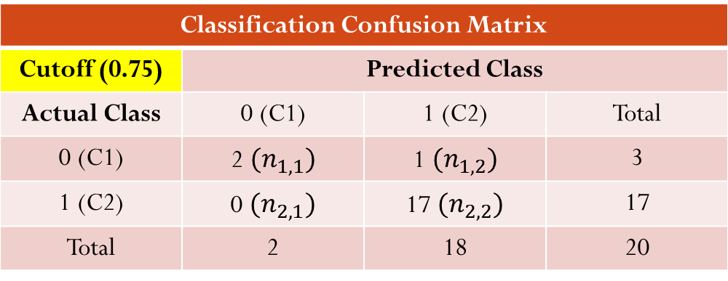
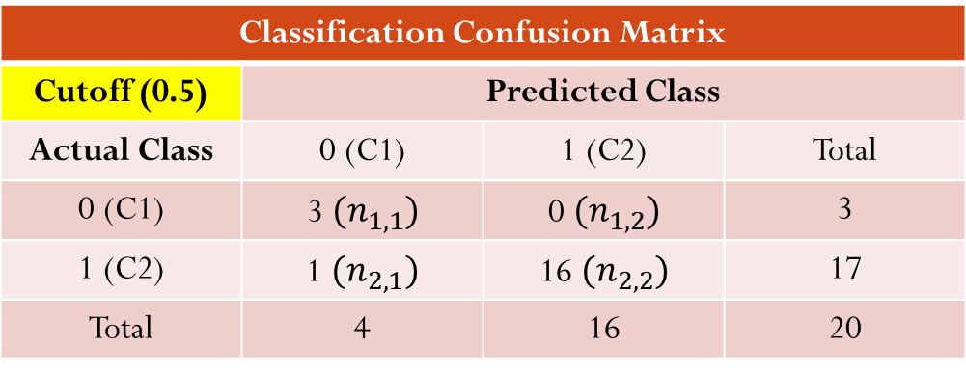
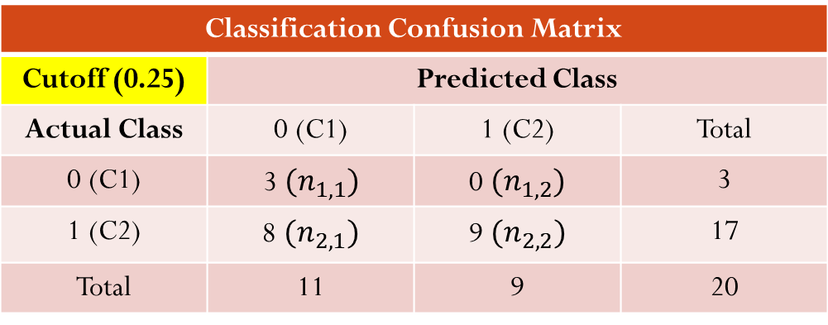
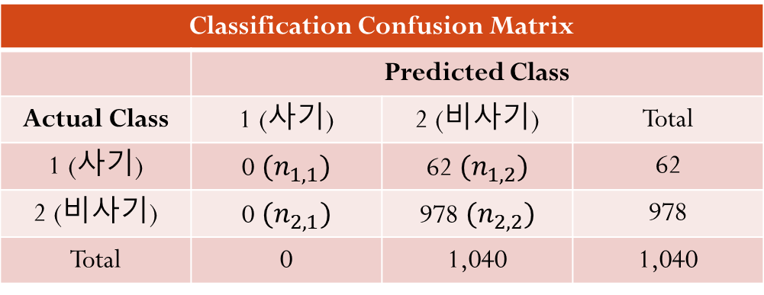
오분류율(Error Rate)
Classification Confusion Matrix
 | Predicted Class
Actual Class | 1 (사기) | 2 (비사기) | Total
1 (사기) | 0 ${(n}_{1,1}\text{)}$ | 62 ${(n}_{1,2}\text{)}$ | 62
2 (비사기) | 0 ${(n}_{2,1}\text{)}$ | 978 ${(n}_{2,2}\text{)}$ | 978
Total | 0 | 1,040 | 1,040
Classification Confusion Matrix
Cutoff (0.25) | Predicted Class
Actual Class | 0 (C1) | 1 (C2) | Total
0 (C1) | 3${ (n}_{1,1}\text{)}$ | 0 ${(n}_{1,2}\text{)}$ | 3
1 (C2) | 8 ${(n}_{2,1}\text{)}$ | 9 ${(n}_{2,2}\text{)}$ | 17
Total | 11 | 9 | 20
Classification Confusion Matrix
Cutoff (0.5) | Predicted Class
Actual Class | 0 (C1) | 1 (C2) | Total
0 (C1) | 3${ (n}_{1,1}\text{)}$ | 0${ (n}_{1,2}\text{)}$ | 3
1 (C2) | 1 ${(n}_{2,1}\text{)}$ | 16${ (n}_{2,2}\text{)}$ | 17
Total | 4 | 16 | 20
오분류율= err = (25+85)/3000 = 3.67%
정확도(Accuracy) = 1 – err = (201+2689) = 96.33%
클래스가 많다면, 오분류율은 다음과 같다:
(잘못 분류된 레코드의 총합)/(전체 레코드)
Classification Confusion Matrix
Cutoff (0.75) | Predicted Class
Actual Class | 0 (C1) | 1 (C2) | Total
0 (C1) | 2${ (n}_{1,1}\text{)}$ | 1${ (n}_{1,2}\text{)}$ | 3
1 (C2) | 0 ${(n}_{2,1}\text{)}$ | 17 ${(n}_{2,2}\text{)}$ | 17
Total | 2 | 18 | 20
Notes:
아래 표 중요!!!

Slide 19
분류의 경향과 기준값(cutoff)
대부분의 데이터마이닝 알고리즘은 2단계 과정을 거쳐 분류:
각각의 레코드에서,
클래스 “1”에 속할 확률(propensity:경향)을 계산
그 확률이 기준값 보다 크면 “1” 에 분류
여러 클래스이면 가장 큰 확률을 갖는 클래스에 분류
기본 기준값은 0.50 (class가 0/1 인 경우)
If 경향> 0.50, “1”로 분류
If 경향<= 0.50, “0”으로 분류
다양한 기준값을 사용할 수 있음
보통 오분류율은 기준값= 0.50에서 가장 낮다 (class가 0/1 인 경우).

Slide 20
기준값 표(12개 “1”, 12개 “0”)
만약 기준값이 0.50이라면: 13개 레코드가 “1”로 분류
만약 기준값이 0.80이라면: 7개 레코드가 “1”로 분류
Notes:
오분류 존재.
기준값이 0.8일 경우)
5개의 ‘1’이 오분류된것이다.

Slide 21
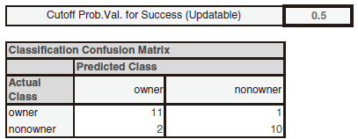
다양한 기준값의 정오행렬
<그림 5.4> 1차원 테이블을 도표화 시킨 결과: 분류기준값의 함수로서 정확도와 전체오차

Slide 22
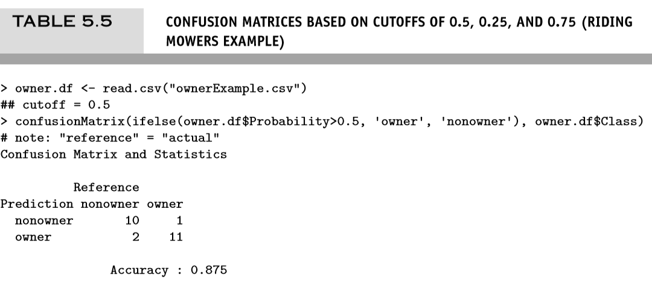
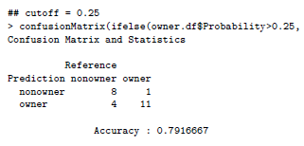
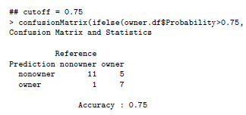
Confusion Matrix for Different Cutoffs
Function confusionMatrix requires library caret
as.factor(ifelse(….

Slide 23
confusionMatrix(data, ...)
Calculates a cross-tabulation of observed and predicted classes
with associated statistics.
Usage
confusionMatrix(data, reference, positive = NULL,
dnn = c("Prediction", "Reference"), prevalence = NULL,
mode = "sens_spec", ...) NULL, mode = "sens_spec", ...)
Arguments
data | a factor of predicted classes (for the default method) or an object of class table.
... | options to be passed to table. NOTE: do not include dnn here
reference | a factor of classes to be used as the true results
positive | an optional character string for the factor level that corresponds to a "positive" result

Slide 24
어떤 클래스가 더 중요할 때
많은 경우에 하나의 클래스 멤버들을 찾는 게 더 중요할 수 있다. (집단의 중요도가 불균등한 경우 성과평가)
세금 사기
신용 부도
판촉 행사물에 대한 응답
전자네트워크 침입 감지
비행지연 예측
이러한 경우에, 전체 정확도가 낮아지더라도 좀더 관심을 갖는 중요한 클래스를 더 잘 찾도록 해주는 평가 척도가 필요하고, 그러한 척도들의 균형을 맞추는 기준값 설정이 중요.

Slide 25
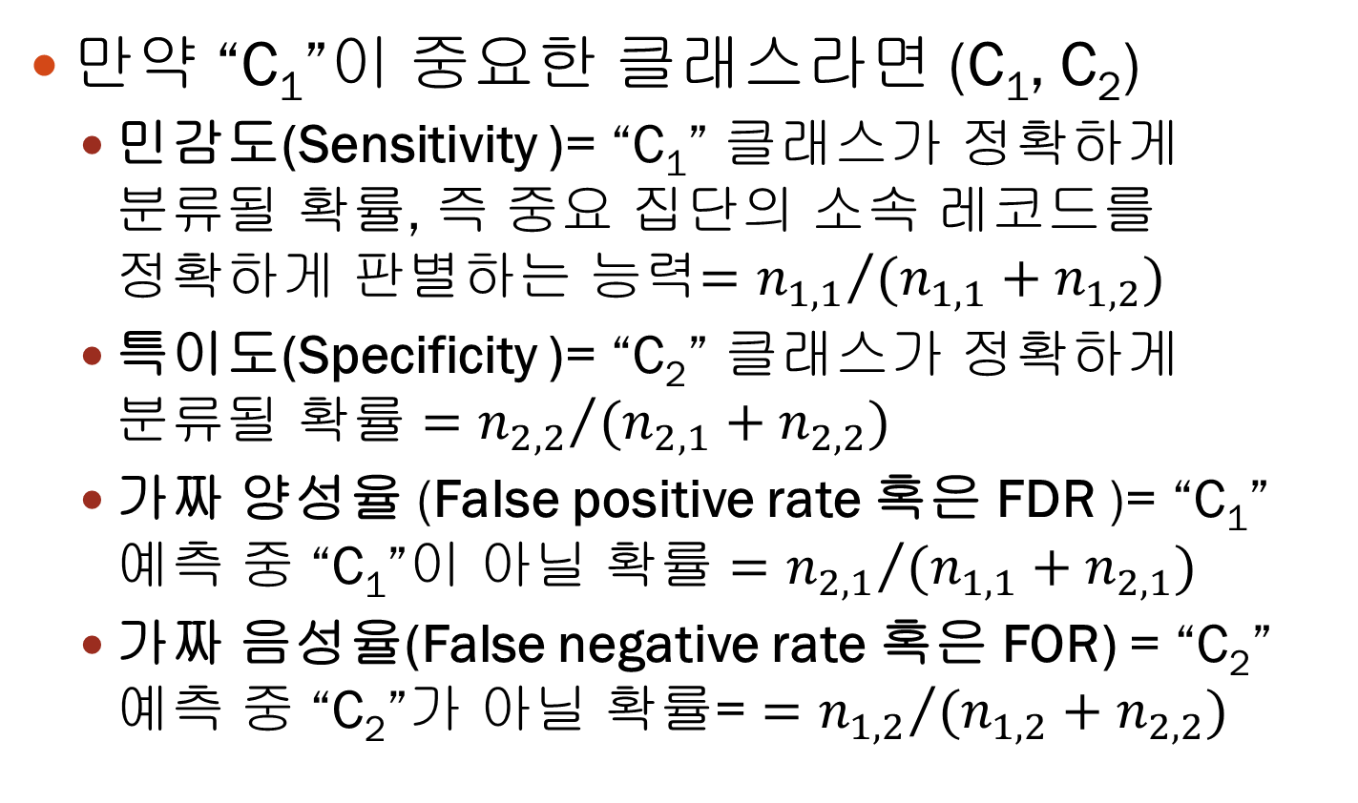
대안적 정확성 척도
만약 “C₁”이 중요한 클래스라면 (C₁, C₂)
민감도(Sensitivity )= “C₁” 클래스가 정확하게 분류될 확률, 즉 중요 집단의 소속 레코드를 정확하게 판별하는 능력$={n_{1,1}}/{(n_{1,1}+n_{1,2})}$
특이도(Specificity )= “C₂” 클래스가 정확하게 분류될 확률 $={n_{2,2}}/{(n_{2,1}+n_{2,2})}$
가짜 양성율 (False positive rate 혹은 FDR )= “C₁” 예측 중 “C₁”이 아닐 확률 $={n_{2,1}}/{(n_{1,1}+n_{2,1})}$
가짜 음성율(False negative rate 혹은 FOR) = “C₂” 예측 중 “C₂”가 아닐 확률= $={n_{1,2}}/{(n_{1,2}+n_{2,2})}$
Notes:
민감도와 특이도가 둘 다 높을 수록 분류가 더 잘된 것이다.

Slide 26
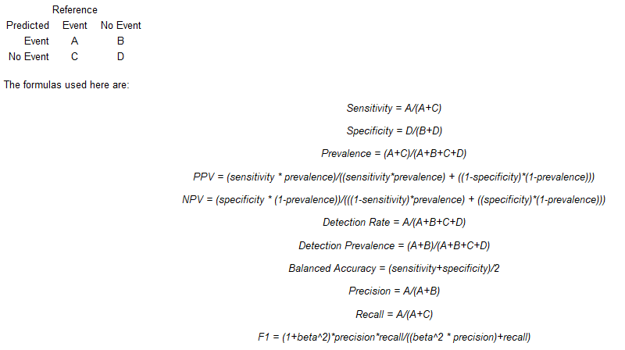

Slide 27
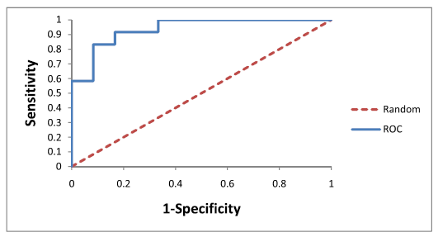
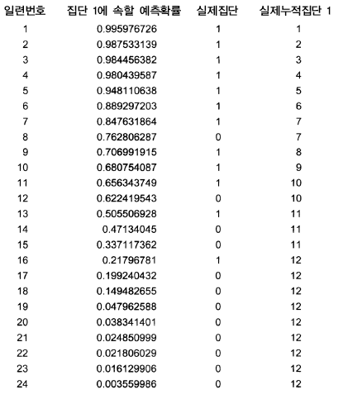
ROC 곡선(Receiver Operating Characteristic)
이 곡선의 y축의 변수는 분류 기준값(cutoff)에 따라서 계산된 민감도(Sensitivity) 를 나타내며, x축의 변수는 분류 기준값(cutoff)에 따라서 계산된 특이도(Specificity) 를 이용하여 계산된 (1 – 특이도)의 값으로 나타낸다. 곡선 아래 면적(AUC:area under curve)이 클 수록 좋은 모형이다.
대각선은 랜덤인 경우 기준값에 따른 결과로 민감도=1-특이도이다.
(민감도=1-기준값, 민감도=P(pred=1|actual=1)=1-기준값, 특이도=P(pred=0|actual=0)=기준값)
Receiver Operating Characteristic
Cutoff | 1 – Specificity | Sensitivity
0.25 | 0.47 | 1
0.5 | 0.06 | 1
0.75 | 0 | 0.67
Notes:
계단적인 모서리가 둥글수록 더 좋은 모델이다!
겹치는 면적이 크면 클수록 좋은 것이다.!

Slide 28
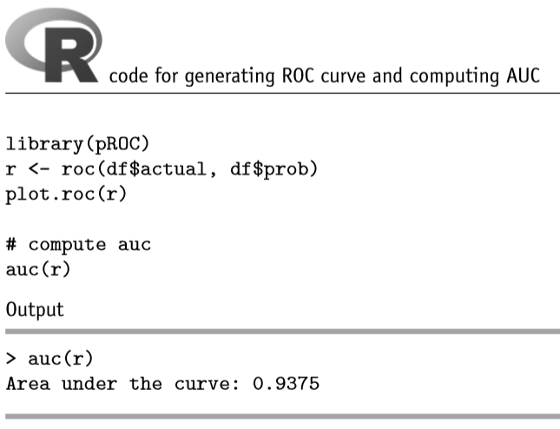
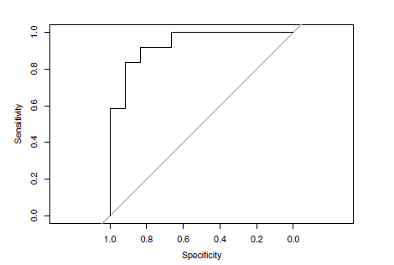
ROC Curve (library pROC <=install)
Area under the ROC curve (“AUC”) is a useful metric
install.packages("pROC")
r < -roc(owner.df$Class, owner.df$Probability )
Note that x-axis is in reverse order; alternative is to plot “1-specificity” in ascending order

Slide 29
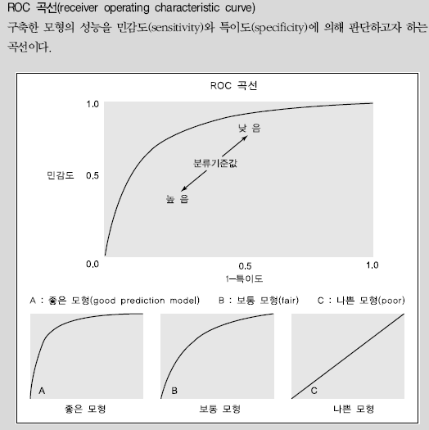
ROC(Receiver operating characteristic) 곡선(계속)
Notes:
분류기준 값이 높다 – sensitibity 0 이다.
분류기준 값이 높아질수록 민감도는 낮아지고 특이도는 높아진다.!!!!! (정확)

Slide 30
분류에서 Lift Chart와 Decile Chart
관찰치가 목표집단(관심 있는 중요한 클래스)에 속하는지를 판별하는 분류모형의 성능을 평가하기 위해서 사용되는 그래프 분석방법
예측변수를 이용하여 구한 클래스에 속할 확률값(데이터마이닝 알고리즘에 의해 추정된)에 따라서 새로운 레코드들이 관심 있는 클래스에 속할 가능성의 순위를 얻는 것이 목적인 분류모형을 선호하는 경우 Lift Chart 사용

Slide 31
Lift(향상)과 Decile(십분위) Chart
예를 들어, 다음과 같은 문제의 분류모형의 평가(관심 있는 클래스에 속할 확률이 제공됨)
세금 사기를 찾기 위해 조사할 소득신고서 레코드가 어떤 신고서를 얼마나 많이 조사해야 하는가를 결정.
채무 불이행을 하지 않을 고객을 대상으로 얼마나 많은 대출이 승인될 것인가?
제한된 예산으로 우편물을 보내야 하는 경우 어떤 잠재고객을 얼마나 많이 결정해서 메일 판촉물을 보낼 것인가?
위 문제들은 관심 있는 클래스에 속할 가능성이 높은 레코드 순(랭크 순위)으로 그 대상을 선택
적은 수의 데이터를 선택하여 상대적으로…

Slide 32
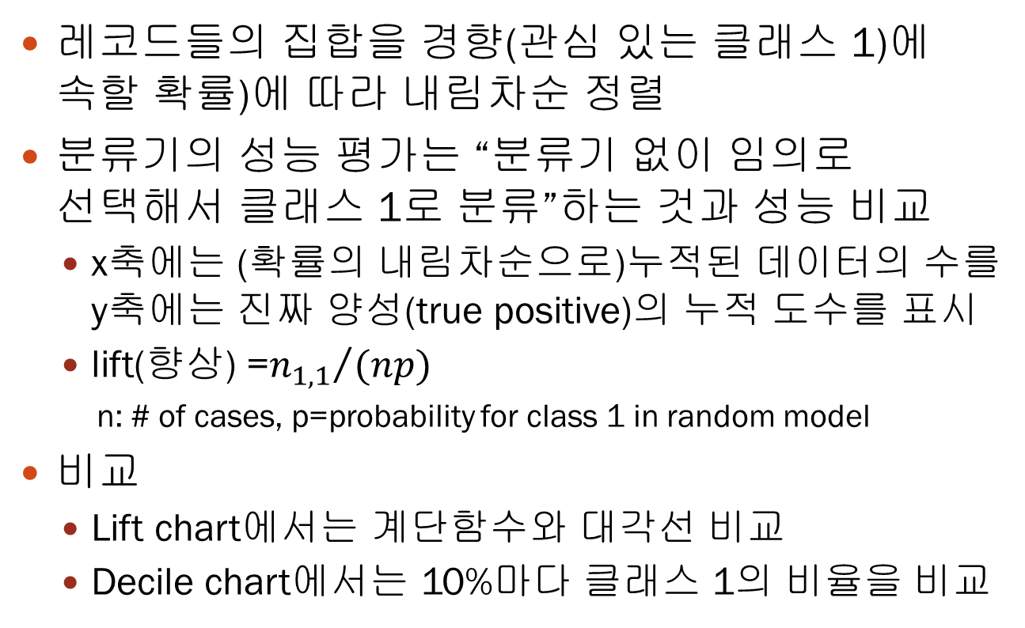
Lift(향상)과 Decile(십분위) Chart
레코드들의 집합을 경향(관심 있는 클래스 1)에 속할 확률)에 따라 내림차순 정렬
분류기의 성능 평가는 “분류기 없이 임의로 선택해서 클래스 1로 분류”하는 것과 성능 비교
x축에는 (확률의 내림차순으로)누적된 데이터의 수를 y축에는 진짜 양성(true positive)의 누적 도수를 표시
lift(향상) =${n_{1,1}}/{(np)}$
n: # of cases, p=probability for class 1 in random model
비교
Lift chart에서는 계단함수와 대각선 비교
Decile chart에서는 10%마다 클래스 1의 비율을 비교
Notes:
32

Slide 33
향상차트 – 누적 수행
(예를 들어) 10개의 사례(x축)를 조사한 후에는 9명의 소유자(y축)가 정확하게 찾아진다(True Positive). 랜덤 분류인 경우 10x(12/24) = 5명이 올바로 1 로 분류
향상(Lift) = 9/5 = 1.8
#cases가 1 증가할 때 마다 1의 평균값은 12/24씩 증가

Slide 34
십분위 차트
왼쪽 첫번째 막대기는 “가장 가능성 있는 클래스 1” 으로 모형이 순위 매긴 레코드들의 10%를 취함으로 10% 레코드들의 랜덤선택중의 1의 개수 보다 클래스1에 속하는 레코드를 2배 더 얻을 수 있다(평균 출현율에 비교).
30%까지 2배 높다
Notes:
향상비는 2/1 = 2 이다.

Slide 35
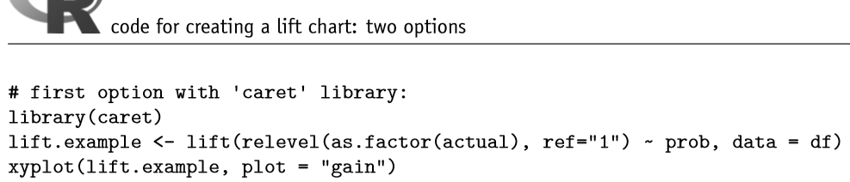
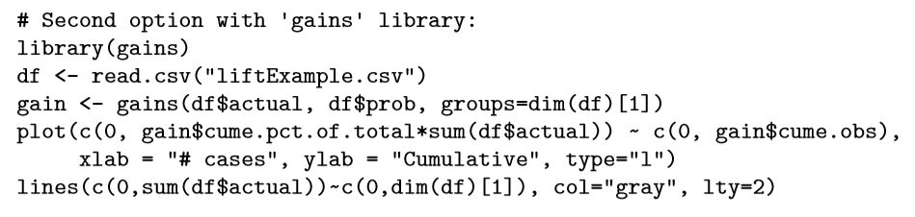
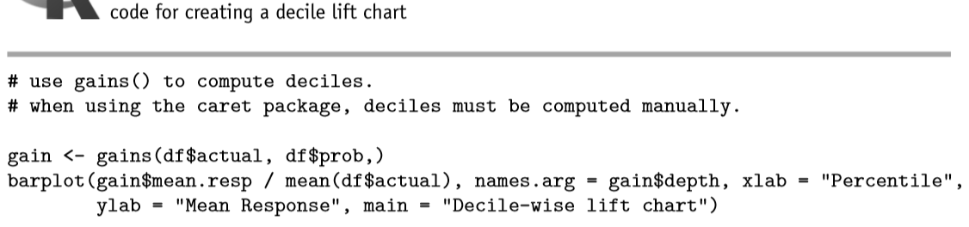
cume.percentage

Slide 36
향상 차트: 계산법
모델의 분류를 이용해 레코드를 중요한 클래스의 멤버일 확률이 가장 큰 것에서 가장 작은 것으로 내림차순으로 정리
향상 계산: 올바르게 분류된 “중요한 클래스” 레코드(y축) 갯수를 누적해서 현재까지 분류한 레코드(x축)의 수와 비교
랜덤인 경우는 case 한 개 증가할 때 마다 #1’s/n씩 증가
십분위 차트는 데이터의 십분위 단위에서 실행
Y축은 십분위 단위 내에서 모델에 의한 중요 클래스로 분류된 레코드 갯수에 대한 모델이 없이(랜덤) 분류했을 때의 십분위 평균의 비율
향상 차트는 연속적 누적 결과를 보여줌
Y축은 분류된 중요 클래스 레코드의 수를 보여준다.

Slide 37
비대칭적 오분류비용 (misclassification cost)
어떤 클래스는 다른 클래스들보다 오분류 비용이 더 높은 경우가 있다
다른 방식으로 말하면, 어떤 클래스는 올바른 분류를 통해 발생하는 이득이 다른 클래스들보다 높은 경우가 있다.
분류기를 평가할 때 오분류율을 모델 평가 기준으로 사용하는 것은 잘못될 수 있다=> 비용 효과를 고려하는 것이 적절
Notes:
x

Slide 38
예 – 판촉행사물에 대한 응답
평균 1%의 응답율로 1,000명의 사람에게 행사물을 보낸다고 가정해보자(“1” = 응답, “0” = 무응답).
“나이브 규칙” (모든 사람을 “0”으로 분류)은 1%의 오류율을 갖는다(괜찮아 보임).
데이터마이닝을 이용했을 경우 아래와 같다고 가정하자(다음 슬라이드 표 참조)
1인 경우 0.2% 오분류(2개의 1을 오분류): 10개의 1중에서 8개는 1로 제대로 분류2개는 0으로 오분류
0인 경우 2% 오분류(20개 0을 오분류): 990개의 0 중에서 20개를 1로 오분류, 970개는 0으로 제대로 분류
Notes:
x

Slide 39
분류혼동행렬
오류율= (2+20)/1000 = 2.2%
나이브 규칙 1%보다 높음
비용이 고려되지 않았음(잠재손실, 기회비용)
Notes:
x

Slide 40
비용과 이득 고려한 경우
가정:
“1”의 이득이 $10
판촉물을 보내는 비용이 $1
데이터마이닝 적용 결과(predicted as “1” = 28 레코드)
나이브 규칙하에서, 모두 “0”으로 분류, 따라서 판촉물을 하나도 보내지 않음: 비용 없이 이득 없다.
데이터마이닝 가정하에서, 28개의 판촉물을 보냄
각각 $10의 이득으로 8개 응답 = 이득은 $80
20개 응답 실패, 각각 비용 $1 = 비용은 $20
972개 아무런 응답 없음 (비용 없이 이득 없다)
순이익 = $60
Notes:
x

Slide 41
이득행렬
위와 같은 경우, 실제 분류율(오분류율)을 개선하지는 않는다
Notes:
x

Slide 42
Note: 기회비용
“비용과 이득”의 경우와는 반대로, 모든 것을 비용으로 전환
오직 비용만을 고려하므로 더 큰 적용 가능성
예 – 판촉행사물에 대한 응답에서 기회비용을 고려한 비용행렬
Notes:
x

Slide 43
비용행렬(기회비용 포함)
원래의 혼동행렬을 상기하라(“1”로부터의 이득 = $10, 판촉물을 보내는 비용 = $1): 비용 $48(=8+20+20)
나이브 규칙: 10개의 “1” = $100(기회비용)
Notes:
x

Slide 44
오분류 비용최소화
q₁ = 실제 “1”을 클래스 0으로 오분류 하는 비용,
q₀ = 실제 “0”을 클래스 1으로 오분류 하는 비용
분류기를 선택할 때 평균 오분류 비용을 최소화하는 분류기 선택=>오분류 비용은 비용률 q₁/q₀에 의존.
평균 오분류 비용 =
Notes:
x
44

Slide 45
비용률로 일반화
실제 비용이나 이득을 측정하기 어려운 경우가 많다
이득행렬이나 비용행렬 작성이 어렵다
비용을 포함하고 있는 일반적인 성능척도는 레코드의 평균 오분류 비용(average misclassification cost) 사용
레코드의 오분류의 평균비용을 측정
목표는 레코드의 평균 오분류 비용을 최소화하는 분류기
비대칭 비용을 반영하여 분류규칙 변경
레코드 각각의 비용 대신에 오분류 비용의 비율을 사용하는 것이 실용적.
예) “사기를 치려는 회사를 오분류 하는 것은 지불 능력이 있는 회사를 오분류 하는 것보다 5배 더 나쁘다”
Notes:
x

Slide 46
다중 클래스
m개의 클래스를 C0, C1, C2, …, Cm-1으로 가정할 경우 혼동행렬은 m x m 행렬이다.
이론적으로, m(m-1)개의 오분류 비용이 존재
어떠한 케이스도 m-1개 방식으로 오분류 될 수 있음으로 실제 작업하기에는 매우 복잡
비록 의사결정 맥락에서 그러한 복잡성이 드물다고 하더라도 보통 하나의 클래스가 주요 관심사 => 이진분류로 문제를 변환 가능.
Notes:
x

Slide 47
비용/이득이 포함된 향상곡선
비용과 이득이 알려져 있거나 추정될 수 있을 때 사용
분류기는 각 레코드에 특정 클래스에 속할 확률 배정
절차
레코드를 성공의 확률 순으로 정렬(성공=관심 있는 클래스에 속함): 이 중에는 0에 속하는 레코드도 섞여있음
각각의 케이스에서, 실제 결과의 비용/이득을 기록
또한 누적 비용/이득을 기록
모든 레코드를 그래프에 표시
X축은 인덱스 넘버(1번째 케이스에 1, n번째 케이스에 n)
Y축은 누적 비용/혜택
원점에서 (n, y_{n} )로 참조선 ( y_{n} = 전체 순이득)
순이득이 최대인 점이 최적점
Notes:
x

Slide 48
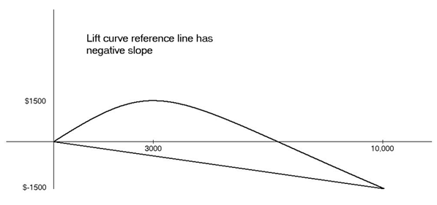
향상 곡선이 음의 기울기
만약 모든 케이스의 전체 순혜택이 음이라면, 참조선은 음의 기울기를 가진다.
예) 판촉행사물에 대한 응답
10,000명 에게 우편물 송부
한 사람에게 우편물을 보내는 비용 $0.65
응답자의 가치 $25, 전체 응답률 2%
순가치의 기대값 = 0.02 x $25 x 10,000 - $0.65 x 10,000 = $-1,500 (참조선이 음의 기울기) => 최적점 = 3,000명
Notes:
x

Slide 49
확대샘플링과 비대칭 비용 (oversampling and asymmetric cost)
비대칭 비용/이득은 희귀한(rare) 그러나 중요한 클래스가 있을 때 사용한다
판촉 메일에 대한응답자
사기를 저지른 자
채무 불이행자
때로 모델에 작업할 정보를 더 많이 주기 위해 희귀 케이스(rare cases)를 확대샘플링한다.(비용을 학습 과정에 반영하는 방법임)
전형적으로 학습데이터에서 50%의 “1”과 50%의 “0”을 사용
Notes:
관심있는 클래스 50 프로와 나머지 50프로

Slide 50
예) o 는 응답자, x 는 비응답자
아래 3개의 시나리오하에서 최상의 분류
1. 오분류 비용이 같다고 가정
2. “o”를 오분류하는 것이 “x”를 오분류하는 비용의 5배라고 가정
3. 확대샘플링
데이터마이닝 방법의 학습과정에 비대칭 비용을 고려하게 함.

Slide 51
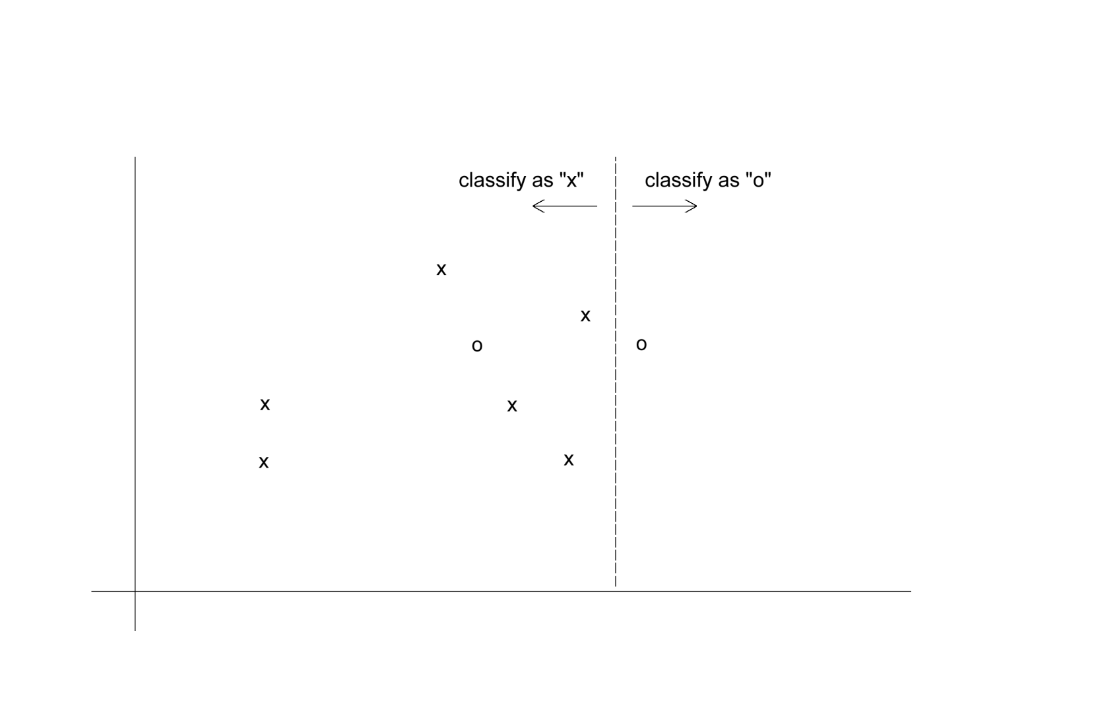
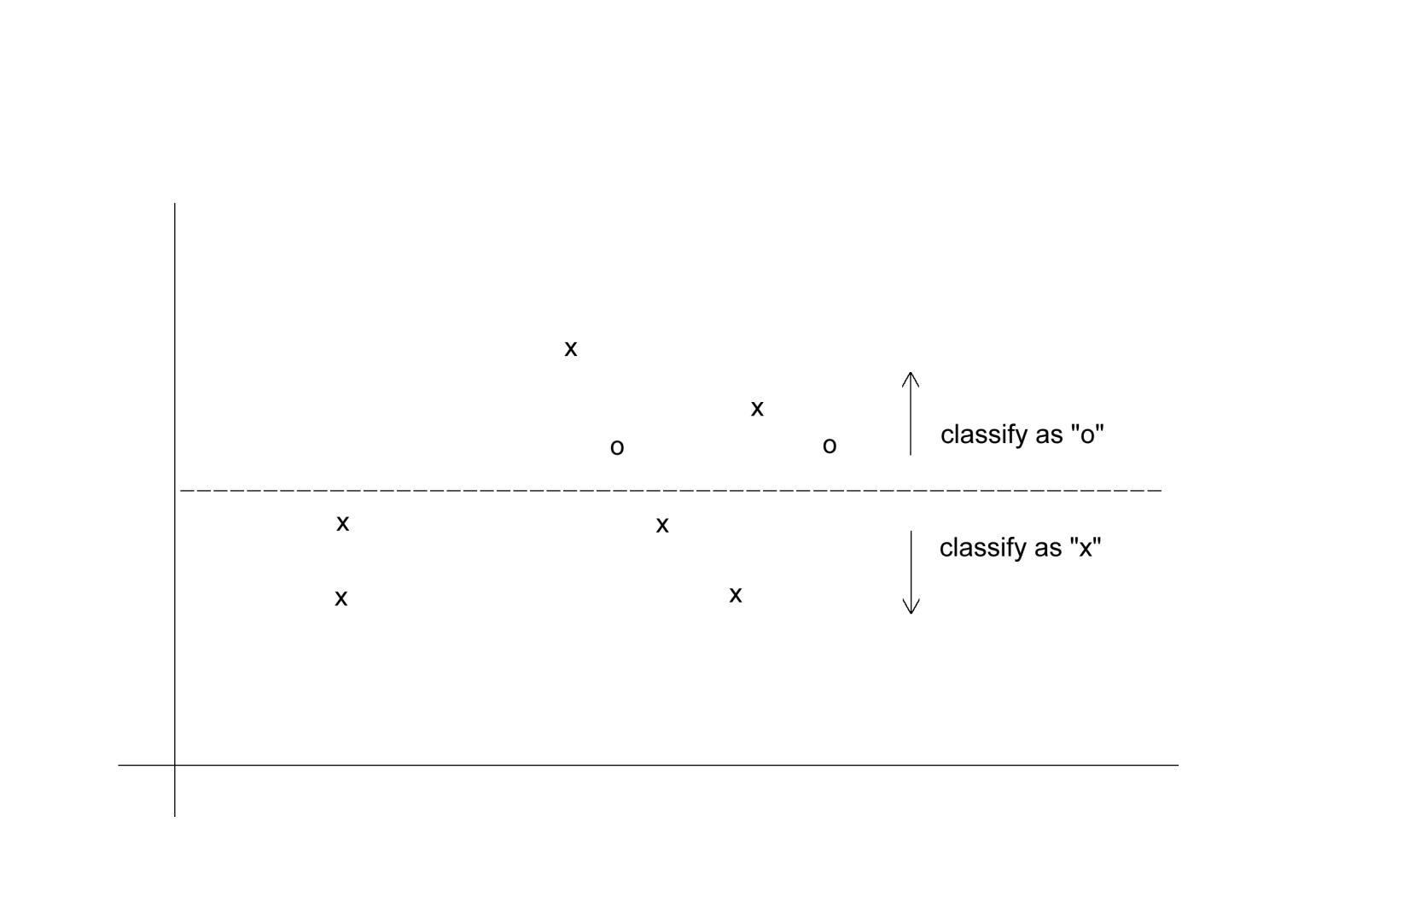
동일한 오분류 비용을 가정한 분류 (각 x, y축은 예측변수)
계속) o 는 응답자, x 는 비응답자
동일하지 않은 오분류
비용(5배)을 가정한 분류
Notes:
왼쪽그래프) 오분류율이 1/8 이다. / 비용측면에서는 5
오른쪽그래프) 오분류울은 2/8 이다. / 비용측면에서는 2

Slide 52
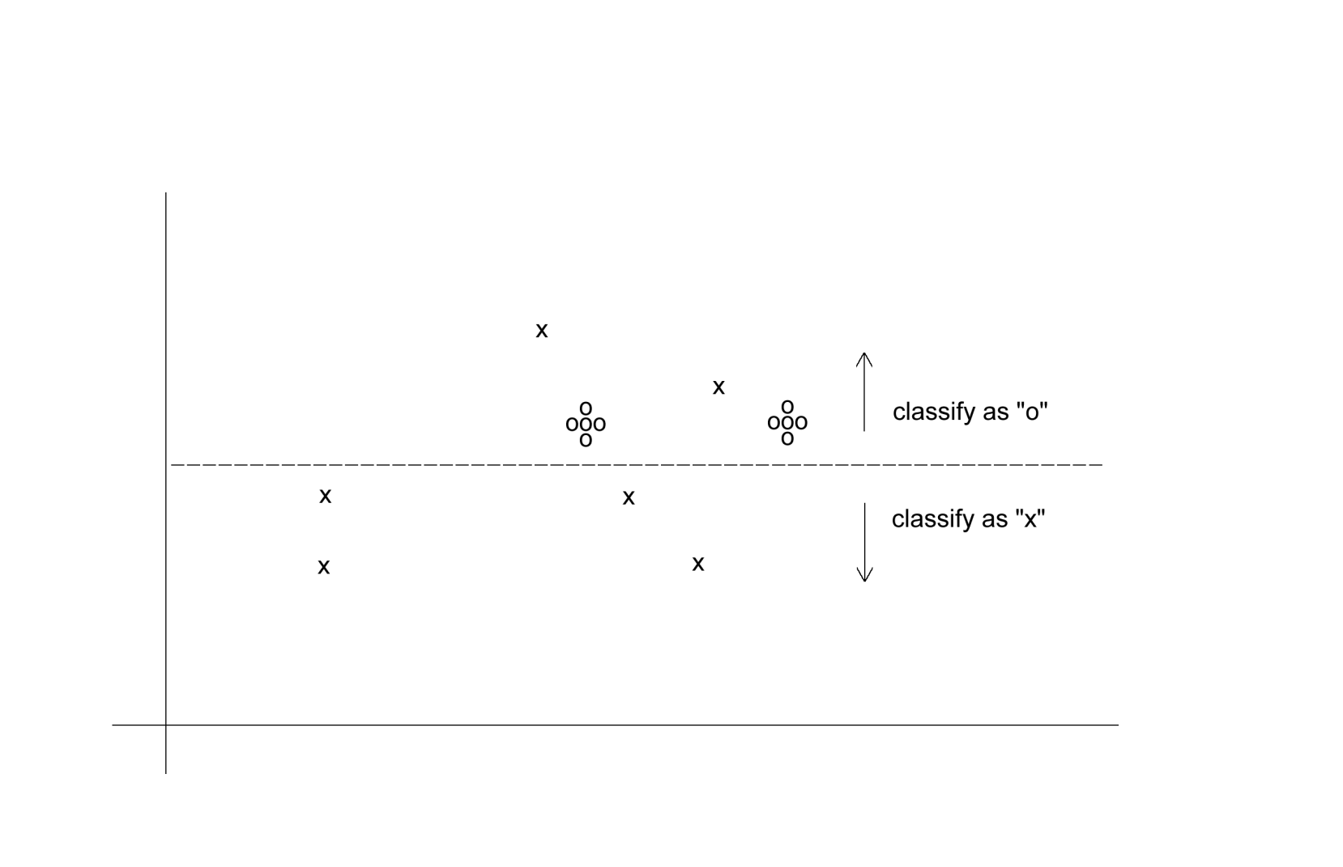
확대샘플링
적절한 가중 오분류 비용을 위해 “o”를 오분류 비용과 동일한 비율로 확대샘플
Notes:
하나가 아니고 5개로 판단!!! (확대샘플링)

Slide 53
확대샘플링 절차
(드문) 응답자를 비응답자와 분리
응답자의 반을 학습 데이터에 랜덤하게 배정, 그러고 나서 같은 수의 비응답자를 배정
나머지 응답자를 검증 데이터에 넣음
원래 응답자/비응답자 원래 비율을 유지하도록 비응답자를 검증 데이터에 더함
검증데이터가 확대샘링 없이 만들어 졌다면, 분류혼동행렬 조정이 필요 없음.
그렇지 않으면 조정 필요(슬라이드 54 참조)
평가 데이터가 필요하면 검증 데이터에서 랜덤하게 선택
Notes:
반은 학습데이터 / 반은 검증데이터

Slide 54
확대샘플링과 비대칭 비용(계속)
확대샘플링(검증데이터)에 대한 분류혼동행렬(confusion matrix)의 수정
 | 예측집단 1 | 예측집단 2 | 총계
실제집단 1 | 420 | 80 | 500
실제집단 0 | 110 | 390 | 500
총계 | 530 | 470 | 1,000
실제응답률 2% -> 50%(확대샘플링)
오분류율=(80+110)/1000=19%
53%를 1로 분류
확대샘플링의 분류혼동행렬 (검증용 데이터)
50%(과샘플링) -> 실제응답률 2%
: 집단 0을 늘이거나, 집단1을 줄이는 방법으로 조정
조정된 오분류율=(80+5390)/25000=21.9
21.4%를 1로 분류
 | 예측집단 1 | 예측집단 0 | 총계
실제집단 1 | 420 | 80 | 500
실제집단 0 | 5,390 | 19,110 | 24,500
총계 | 5,810 | 19,190 | 25,000
집단 0을 늘이는 방법:
500 + 0.98X = X
가중치가 조정된 분류혼동행렬
Notes:
500 + 0.98X = X
X = 25,000

Slide 55
선별전략(Triage)을 이용한 분류
분류 결정을 내리기 위해 회색지대를 설정
C₁ 또는 C₀으로 분류하는 대신 다음과 같이 분류
C₁
C₀
말할 수 없음(충분한 정보 부족)
세 번째 범주는 전문가가 의사결정
예) 신용카드 거래
합법적 거래, 사기 거래, 나머지 경우는 전문가에게 넘긴다

Slide 56
예측성능 평가
예측 오류 측정
응답 변수가 연속형인 경우
“적합도 검증”과 같지 않음
학습데이터와의 적합도보다는 높은 예측 정확도를 갖는 모형에 관심
모델이 얼마나 잘 새로운 데이터를 예측하는가를 알고자 함. 그것이 학습 데이터에 얼마나 잘 맞는가를 알고자 함이 아님
대부분 척도의 핵심 성분은 실제 y와 예측 y (“오류”) 간의 차이
아웃라이어에 영향 받음
오류들의 히스토그램이나 막대그래프를 그려본다

Slide 57
요약
지표평가는, 특정한 데이터마이닝 모델의 올바른 배치를 선택하고 기준선을 비교할 때, 데이터마이닝 모델을 비교하는 데 중요
주요 지표들: 혼동행렬, 오분류율, 예측오류
다른 지표들
하나의 클래스가 더 중요한 비대칭 비용일 때
중요한 클래스가 희귀할 때는 과샘플링 사용
모든 경우에, 지표는 검증 데이터에서 계산

Slide 58
과제
P163~4 #5.1, #5.4 a, b, c(#5.1의 정오분류표 이용)
p165 #5.7 a, b((a)에서는 3개의 기준갑에서 구한 민감도와 특이도를 이용해서 ROC를 작성할 것)

